Slide 1
Сетевое оборудование

Slide 2
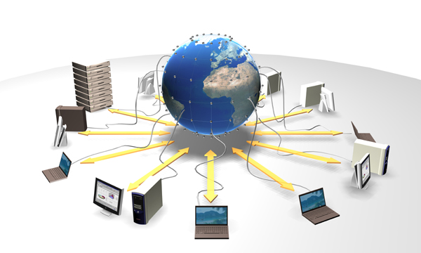
Сетево́е обору́дование — устройства, необходимые для работы компьютерной сети.
например: роутер, маршрутизатор, коммутатор, концентратор, модем, сетевая плата, беспроводной адаптер

Slide 3
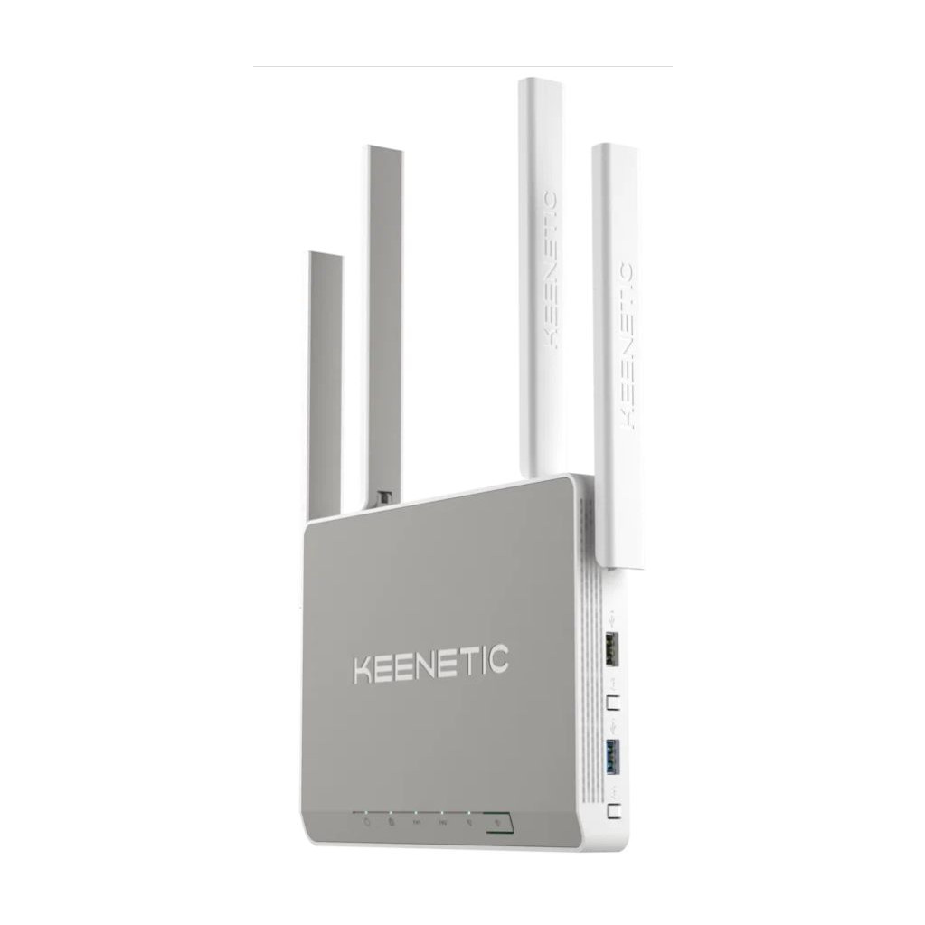
Чем же роутер отличается от маршрутизатора?
Роутер (по-английски маршрутизатор) - устройство, которое распределяет сеть
между подключенными к нему устройствами по сетевому кабелю или по Wi-Fi.
роутеры могут отключать или подключать пользователей,
роутер проверяет подлинность введённого пароля в беспроводных сетях,
роутер хранит настройки клиентов и подключения к интернету,
роутеры позволяют объединять нескольких сетей на основе сетевого уровня
некоторые современные занимаются ограничением трафика

Slide 4
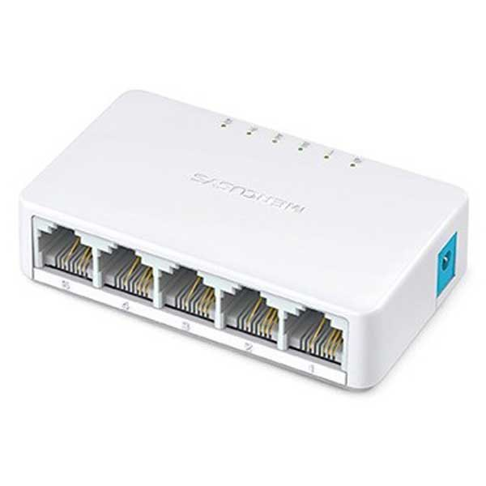
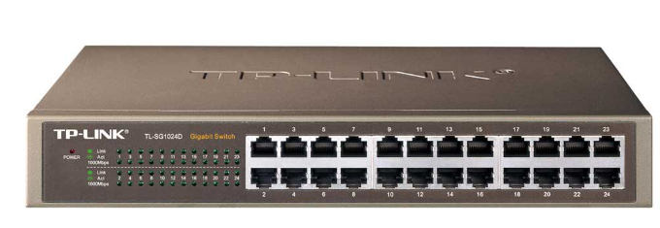
Чем же hub (хаб) отличается от switch(свич) ?
Hub (концентратор) работает на физическом уровне передаёт входящий сигнал с одного из порта на все остальные порты.
Switch (коммутатор) передаёт данные только непосредственно получателю, если клиент не передаёт широковещательный трафик всем узлам сети.

Slide 5
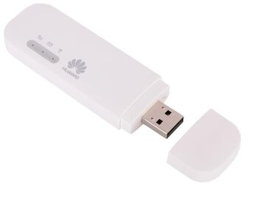
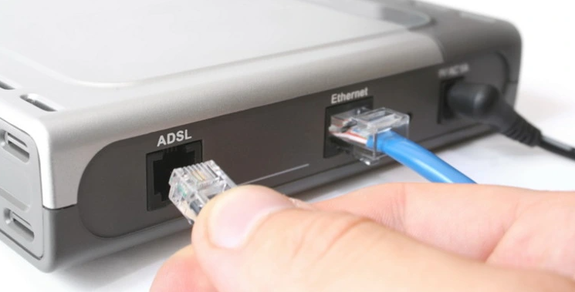
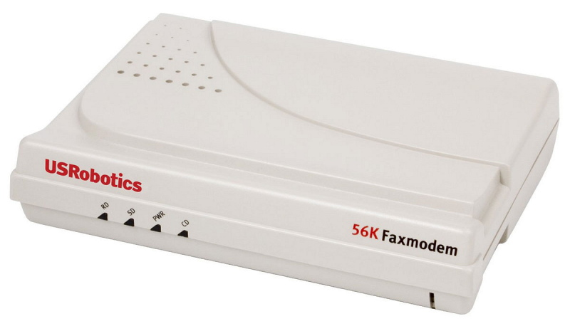
Модем – устройство для связи модулирующее сигнал со средой его распространения.

Slide 6
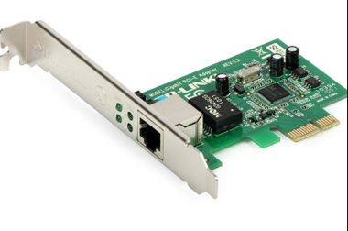
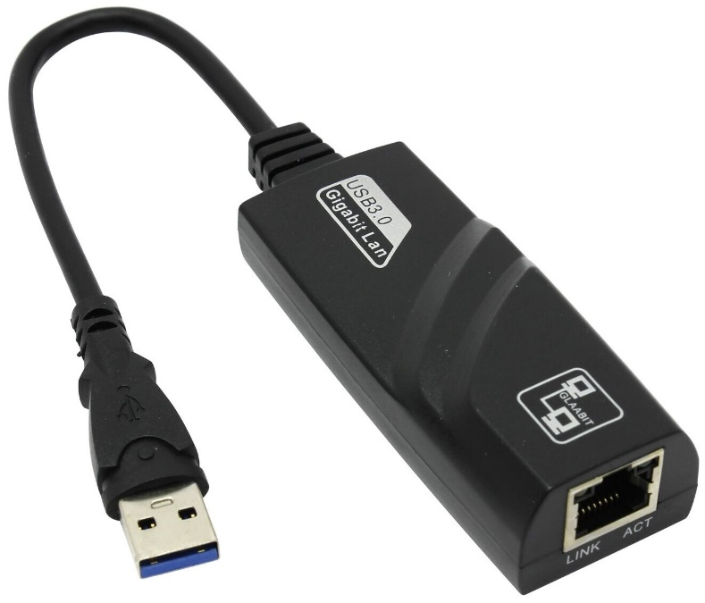
Сетевая плата - устройство, позволяющее компьютеру взаимодействовать с другими устройствами сети часто по проводному соединению.

Slide 7
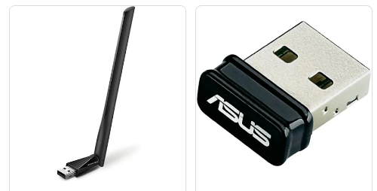
беспроводной WiFi адаптер - сетевое устройство, позволяющее подключить компьютер к беспроводной Wi-Fi сети

